Slide 1
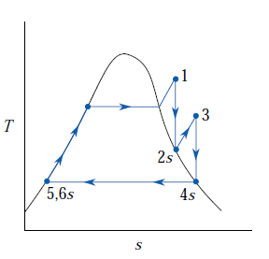
(1 Mark)
(1 Mark)
(1 Mark)
(1 Mark)
(1 Mark)

